Slide 1
التواصل اللغوي

Slide 3
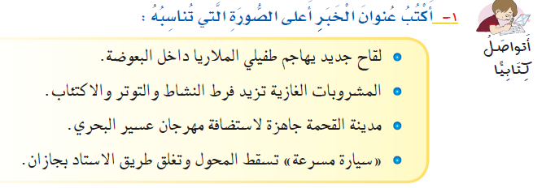

Slide 4
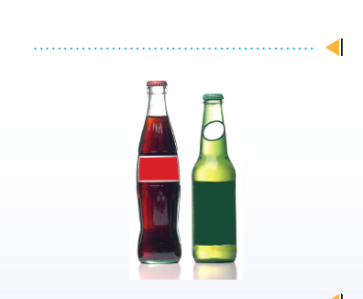
المشروبات الغازية تزيد فرط النشاط والتوتر والاكتئاب.

Slide 5
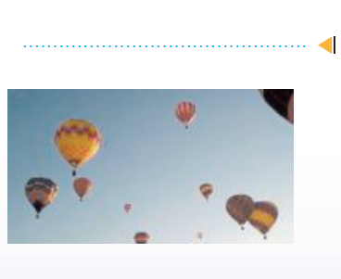
مدينة القحمة جاهزة لاستضافة مهرجان عسير البحري.

Slide 6
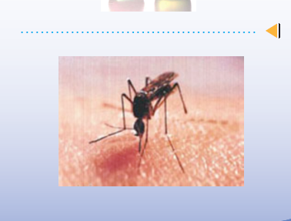
لقاح جديد يهاجم طفيلي الملاريا داخل البعوضة.

Slide 7
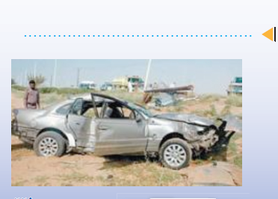
"سيارة مسرعة" تسقط المحول وتغلق طريق الاستاد بجازان.

Slide 8
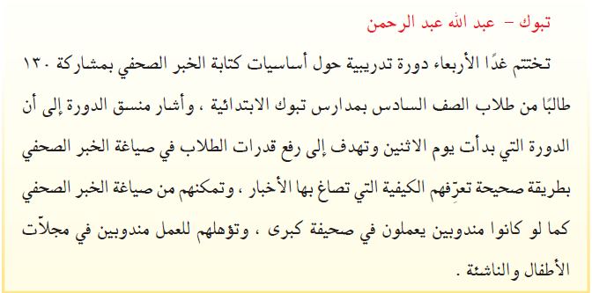
تدريب الطلاب على الكتابة الصحفية

Slide 9
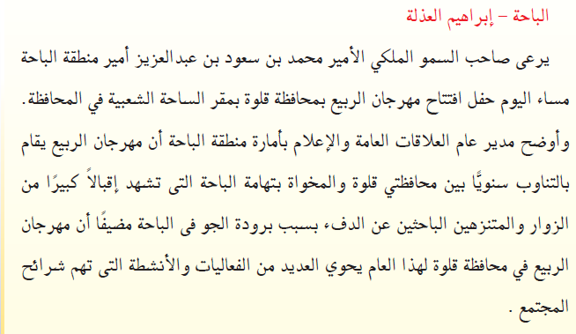
افتتاح مهرجان الربيع بالباحة

Slide 10
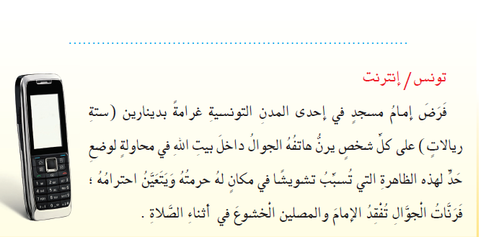
غرامة لمن يرن جواله في المسجد

Slide 12
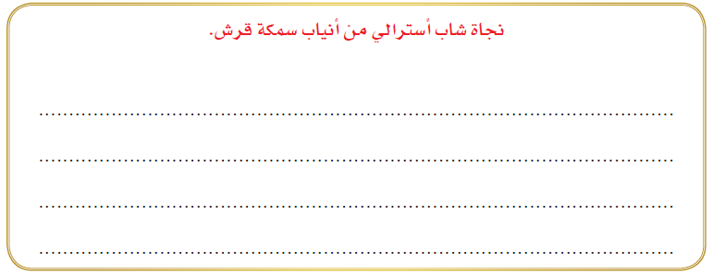
في يوم الاثنين قام شاب استرالي بالنزول إلى المحيط علماً بأن مكان نزوله لا يسمح فيه للهواة والغطاسين بالنزول؛ لكثرة وجود أسماك القرش به ولذلك عند قيامه بالغطس قامت سمكة القرش بالانقضاض عليههi.
ولكن يشاء الله ان يمر خفر السواحل من هناك أثناء تمشيطهم للمكان فيسمعون استغاثة الرجل فيقومون بإنقاذه بأعجوبة، لذلك يجب على السباحيين الالتزام بالتعليمات التي تصدر.

Slide 13
انتشر بين الناس في الآونة الأخيرة خبر وجود الرجل العنكبوت ورؤيتهم له يتسلق العديد من الأبنية مما أثار تخوفهم؛ فقامت السلطات بتحري الخبر حتى رصدته وقامت بالقبض عليه لتجده مجرد مغامر يهوى تسلق المباني ولا يثير أية مشاكل أو مخاوف.

Slide 14
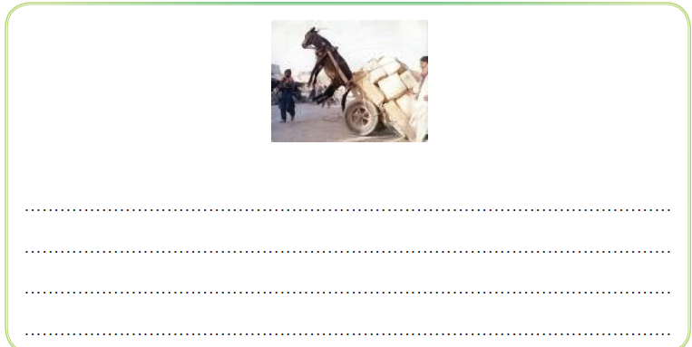

Slide 15
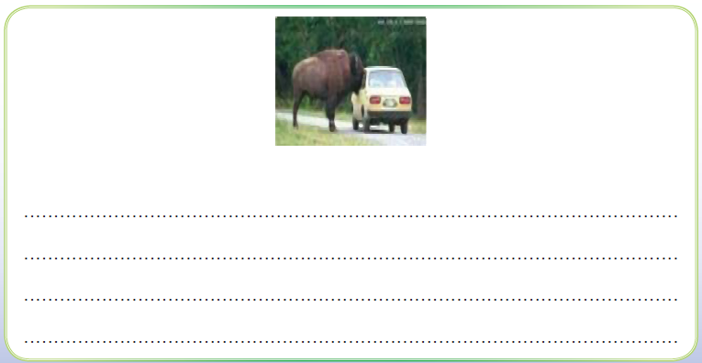

Slide 16
